Slide 1
Информационная система внутришкольного мониторинга метапредметных результатов обучающихся на уровне основного общего образования
Муниципальное автономное общеобразовательное учреждение «Средняя общеобразовательная школа №1»
618551, Пермский край, г. Соликамск, ул. П.Коммуны, 28
sol-school1@yandex.ru
+7(34253) 5-23-34 (руководитель проекта Менгазиева Людмила Николаевна)

Slide 2
СУТЬ ПРОЕКТА
СУТЬ ПРОЕКТА
Информационная система автоматизирует сбор, обработку, анализ и хранение информации о состоянии и динамике метапредметных результатов обучающихся на уровне образовательной организации и обеспечивает координацию деятельности всех участников образовательной деятельности.
Использование математических методов обработки информации при анализе образовательных результатов дает возможность перейти на систему управления образовательным процессом по результатам.
Целенаправленная адресная работа педагогов по формированию универсальных учебных действий обучающихся способствует повышению качества образования.

Slide 3
ЦЕЛИ И ЗАДАЧИ ПРОЕКТА
Задачи
ЦЕЛИ
Задачи
создать открытую инновационную образовательную сеть, включающую не менее 20 образовательных организаций, для научно-методического сопровождения внедрения информационной системы;
апробировать информационную систему внутришкольной системы оценки качества образования на региональном уровне;
транслировать технологии учета и оценки метапредметных результатов обучающихся;
провести сравнительный анализ факторов, влияющих на динамику метапредметных результатов обучающихся, с использованием математических методов обработки информации;
разработать методические рекомендации по совершенствованию внутришкольной системы оценки качества образования;
повысить квалификацию учителей, освоивших технологии новых ФГОС и реализующих их в образовательной деятельности
Cоздание сетевой площадки по апробации автоматизированной информационной системы сбора, обработки, анализа и хранения информации о состоянии и динамике личностных и метапредметных результатов обучающихся на уровне образовательной организации для управления образовательным процессом по результатам

Slide 4
ЦЕЛЕВАЯ АУДИТОРИЯ ПРОЕКТА
Целевая группа участников мероприятий проекта представляет собой образовательные организации, реализующие ФГОС начального и основного общего образования, и заинтересованные в мониторинге универсальных учебных действий
ЦЕЛЕВАЯ АУДИТОРИЯ ПРОЕКТА
Управленческие команды образовательных организаций
Педагоги образовательных организаций
Обучающиеся начальной и основной школы
Родители обучающихся

Slide 5
ОЖИДАЕМЫЕ РЕЗУЛЬТАТЫ ПРОЕКТА
Формирование в образовательной организации нормативных правовых условий системной инновационной деятельности:
Разработка нормативных документов для реализации системной инновационной деятельности на уровне образовательной организации
Формирование в образовательной организации организационно-методических условий системной инновационной деятельности:
Модернизация и развитие материально-технической базы образовательной организации
Повышение квалификации учителей, освоивших методику преподавания по межпредметным технологиям и реализующих ее в образовательном процессе
Формирование предложений по совершенствованию нормативно-правовой базы (локальных актов), регламентирующих и регулирующих функционирование усовершенствованных содержания и технологий обучения и воспитания в рамках направления «Внутришкольная система оценки индивидуальных образовательных достижений обучающихся»
Создание банка диагностических материалов для оценки уровня развития метапредметных результатов обучающихся
Апробация процедуры оценки индивидуальных образовательных достижений обучающихся
Разработка в информационной системе модуля математического анализа личностных и метапредметных образовательных результатов
Разработка и апробация нормативных регламентов по внутришкольной системе оценки индивидуальных образовательных достижений

Slide 6
ОЖИДАЕМЫЕ РЕЗУЛЬТАТЫ ПРОЕКТА
Формирование организационно-методических условий системной инновационной деятельности (создание инновационной образовательной сети)
Заключение Соглашений о реализации мероприятий проекта со школами-партнёрами
Разработка инструкций по использованию информационной системы мониторинга личностных и метапредметных результатов обучающихся
Проведение обучающих семинаров (вебинаров) по использованию информационной системы для руководящих и педагогических работников образовательных организаций, обучающихся и родителей
Распространение модели системы управления качеством образования в школе с использованием информационной системы мониторинга личностных и метапредметных результатов обучающихся
Совершенствование информационной системы мониторинга личностных и метапредметных образовательных результатов
Дистанционное сопровождение (через работу сетевого сообщества) внедрения информационной системы

Slide 7
ОЖИДАЕМЫЕ РЕЗУЛЬТАТЫ ПРОЕКТА
Обеспечение информационного сопровождения о ходе и результатах деятельности в рамках реализации мероприятия
Создание видеоролика о ходе реализации инновационной деятельности образовательной организации в рамках мероприятия
Формирование предложения по распространению усовершенствованных содержания технологий обучения и воспитания в рамках направления «Внутришкольная система оценки индивидуальных образовательных достижений обучающихся» с использованием сетевого взаимодействия с другими образовательными организациями
Проведение итогового события (межрегионального Форума) на базе города Соликамска Пермского края
Издание электронного сборника научно-методических материалов участников реализации проекта

Slide 8
ТЕКУЩИЕ РЕЗУЛЬТАТЫ ПРОЕКТА
РЕЗУЛЬТАТ ПРОЕКТА
Формирование в образовательной организации нормативных правовых условий системной инновационной деятельности
Разработан и откорректирован пакет нормативных документов для реализации системной инновационной деятельности на уровне образовательной организации:
Положение о координационном совете по управлению проектом
Положение о внутришкольной системе оценки качества образования
Проект опытной педагогической площадки «Информационная система мониторинга личностных и метапредметных результатов обучающихся на уровне начального и основного общего образования»
Проект «Качественное образование – путь к успеху»
Проект «Переход на новые ФГОС»
Программа формирования универсальных учебных действий обучающихся

Slide 9
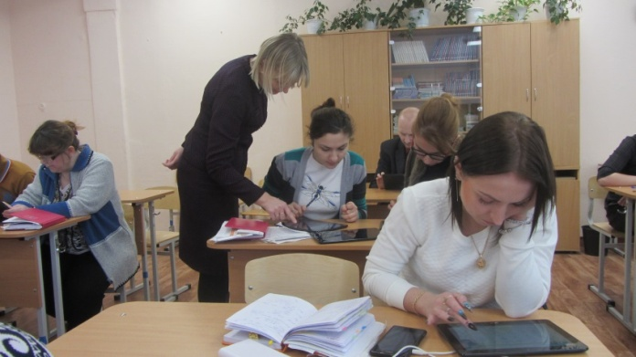
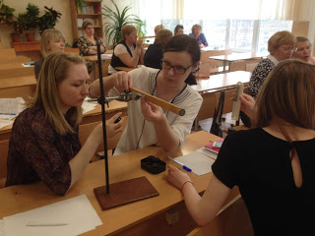
ТЕКУЩИЕ РЕЗУЛЬТАТЫ ПРОЕКТА
РЕЗУЛЬТАТ ПРОЕКТА
Формирование в образовательной организации организационно-методических условий системной инновационной деятельности
Проводится цикл информационно – обучающих мероприятий для педагогов: практико-ориентированные семинары, педагогические мастерские, мастер-классы по современным образовательным технологиям, открытые уроки по формированию УУД обучающихся
Работают методические формирования «Современный урок как основа реализации ФГОС», «От идеи – к воплощению» (организация проектной деятельности с обучающимися)

Slide 10
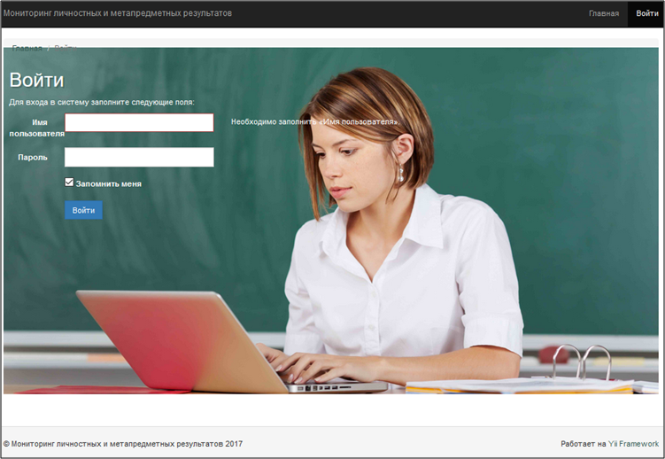
ТЕКУЩИЕ РЕЗУЛЬТАТЫ ПРОЕКТА
РЕЗУЛЬТАТ ПРОЕКТА
Формирование предложений по совершенствованию нормативно-правовой базы (локальных актов), регламентирующих и регулирующих функционирование усовершенствованных содержания и технологий обучения и воспитания в рамках направления «Внутришкольная система оценки индивидуальных образовательных достижений обучающихся»
Создается банк диагностических материалов для оценки уровня развития метапредметных результатов обучающихся
Разработан пользовательский интерфейс информационной системы мониторинга метапредметных результатов обучения

Slide 11
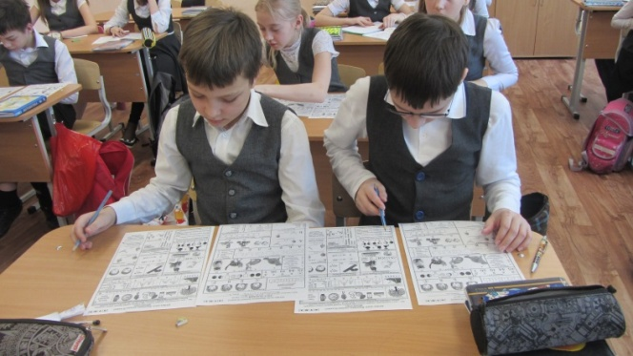
ТЕКУЩИЕ РЕЗУЛЬТАТЫ ПРОЕКТА
РЕЗУЛЬТАТ ПРОЕКТА
Формирование предложений по совершенствованию нормативно-правовой базы (локальных актов), регламентирующих и регулирующих функционирование усовершенствованных содержания и технологий обучения и воспитания в рамках направления «Внутришкольная система оценки индивидуальных образовательных достижений обучающихся»
Идет апробация процедуры оценки индивидуальных образовательных достижений обучающихся на уровне начального (4 классы) и основного общего образования: проводится диагностика метапредметных результатов обучающихся (4 - 8 классы), результаты диагностики заносятся в информационную систему

Slide 12
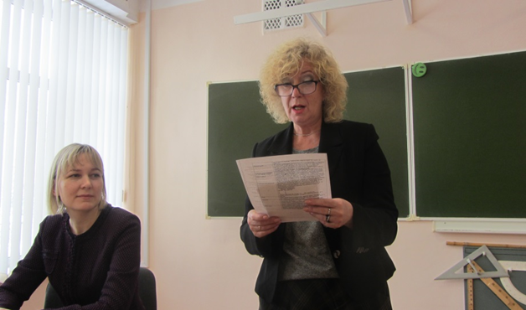
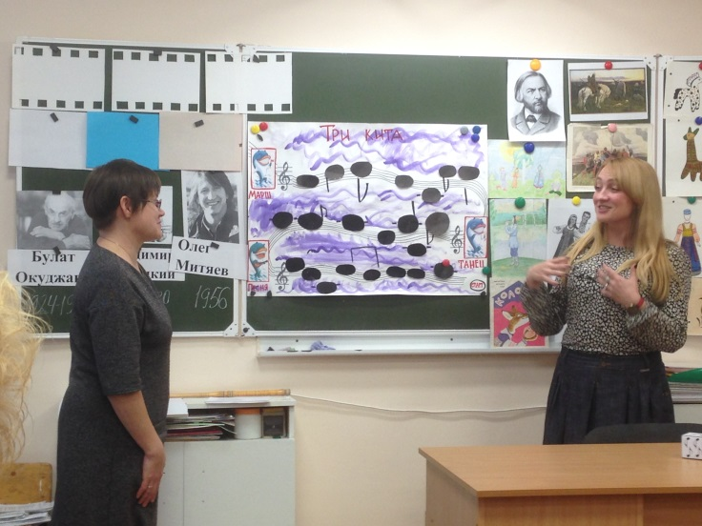
ТЕКУЩИЕ РЕЗУЛЬТАТЫ ПРОЕКТА
РЕЗУЛЬТАТ ПРОЕКТА
Обеспечение информационного сопровождения о ходе и результатах деятельности в рамках реализации мероприятия
Опыт работы образовательного учреждения освещается в персональных блогах педагогов, блоге директора школы, на сайте ОУ, в средствах массовой информации
6 педагогов (12%) транслировали опыт работы на региональных и всероссийских конференциях; 8 педагогов имеют публикации по теме проекта

Slide 13
ВНЕДРЕНИЕ РЕЗУЛЬТАТОВ ПРОЕКТА
Распространение модели системы управления качеством образования с использованием информационной системы мониторинга личностных и метапредметных результатов обучающихся в школах-партнерах инновационной методической сети
Проведение обучающих вебинаров по использованию информационной системы для руководящих и педагогических работников образовательных организаций, обучающихся и родителей
Проведение итогового события (межрегионального Форума) на базе города Соликамска Пермского края
Издание электронного сборника научно-методических материалов участников реализации проекта

